Slide 1
Python ‘Language’ {
forbeginners.py
workshop.py
[AI for Tech Leaders]
< Visualization, Pandas, ML Models >
}
Python Language

Slide 2
Table Of ‘Contents’ {
01
02
03
forbeginners.py
workshop.py
Data Visualization
< Seaborn and Matplotlib >
Pandas
< A couple of functions >
ML Models
< Classification and Regression >
}
Python Language

Slide 3
01 {
[Data Visualization]
forbeginners.py
workshop.py
< Seaborn and Matplotlib >
}
Python Language

Slide 4
lesson3.py
lesson3.ipynb
Ficheiros – Caracteres especiais
Quando se escreve uma string no código, nem todos os caracteres visíveis representam exatamente o que parecem. Algumas sequências iniciadas por uma barra invertida ( \ ) têm significados especiais. Estas são conhecidas como sequências de escape.
São úteis para representar caracteres invisíveis, como:
Quebras de linha;
Tabulações;
Ou mesmo para incluir caracteres especiais numa string, como aspas ou barras invertidas.
Exemplo
‘Uma noite destas, vindo da cidade para o Engenho Novo, encontrei no trem da Central um rapaz aqui do bairro, que eu conheço de vista e de chapéu.
Comprimentou-me, sentou-se ao pé de mim, falou da lua e dos ministros, e acabou recitando-me versos.
A viagem era curta, e os versos pode ser que não “fossem inteiramente maus”.’
Python Language

Slide 5
lesson3.py
lesson3.ipynb
Ficheiros – Caracteres especiais
Quando se escreve uma string no código, nem todos os caracteres visíveis representam exatamente o que parecem. Algumas sequências iniciadas por uma barra invertida ( \ ) têm significados especiais. Estas são conhecidas como sequências de escape.
São úteis para representar caracteres invisíveis, como:
Quebras de linha;
Tabulações;
Ou mesmo para incluir caracteres especiais numa string, como aspas ou barras invertidas.
Exemplo
‘Uma noite destas, vindo da cidade para o Engenho Novo, encontrei no trem da Central um rapaz aqui do bairro, que eu conheço de vista e de chapéu. \n
\tComprimentou-me, sentou-se ao pé de mim, falou da lua e dos ministros, e acabou recitando-me versos. \n
A viagem era curta, e os versos pode ser que não \“fossem inteiramente maus\”.’
Python Language

Slide 6



lesson3.py
lesson3.ipynb
Ficheiros – Caracteres especiais
Matplotlib é a biblioteca base para visualização em Python.
Muito flexível e personalizável.
Permite criar praticamente qualquer tipo de gráfico.
Requer mais linhas de código para configurações avançadas.
Ideal para gráficos altamente personalizados e detalhados.
Seaborn é uma biblioteca construída sobre Matplotlib, focada em gráficos estatísticos.
Sintaxe simples e concisa.
Visualizações com design elegante e moderno por defeito.
Facilita a criação de gráficos complexos, como boxplots, violin plots e heatmaps.
Excelente para análise exploratória e apresentação rápida de dados.
Python Language

Slide 7
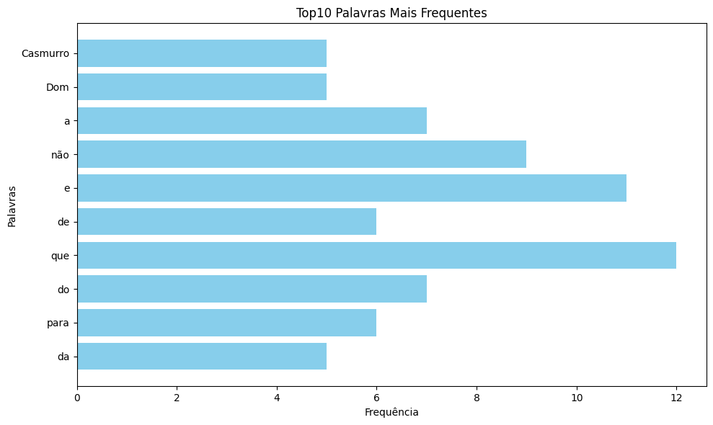
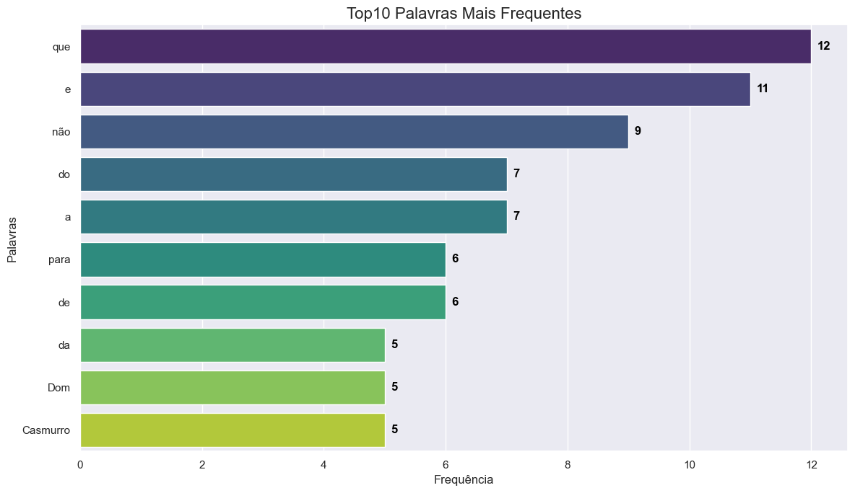
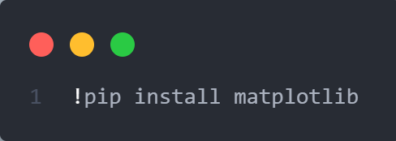
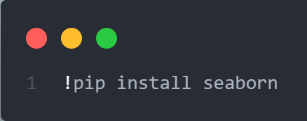
lesson3.py
lesson3.ipynb
Ficheiros – Caracteres especiais
Python Language

